Slide 1
C# project
Demény Máté
Tóth Iván

Slide 2
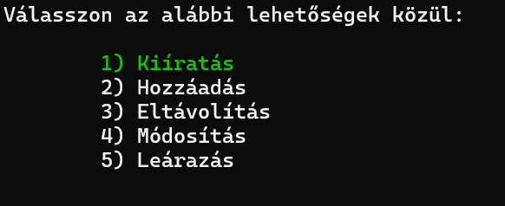
Menü
A menü 5 részből áll amiket a lefele és fölfele nyilak segítségével lehet kiválasztani, a menüpontokat space-el a visszatérést backspace-el lehet elvégezni.

Slide 3
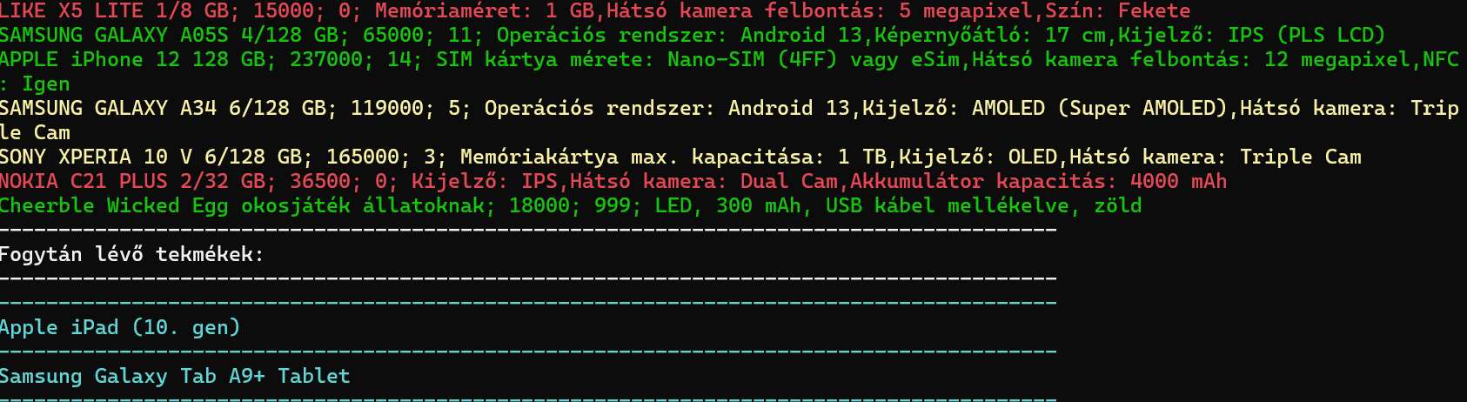
Kiíratás
A kiíratás megjeleníti az összes terméket és kiemeli a fogytán lévőket.

Slide 4
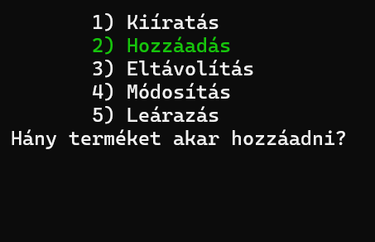
Hozzáadás
A hozzáadás először megkérdezi, hogy hány terméket szeretne a felhasználó hozzáadni, majd egyesével bekéri a hozzáadandó adatokat.

Slide 5
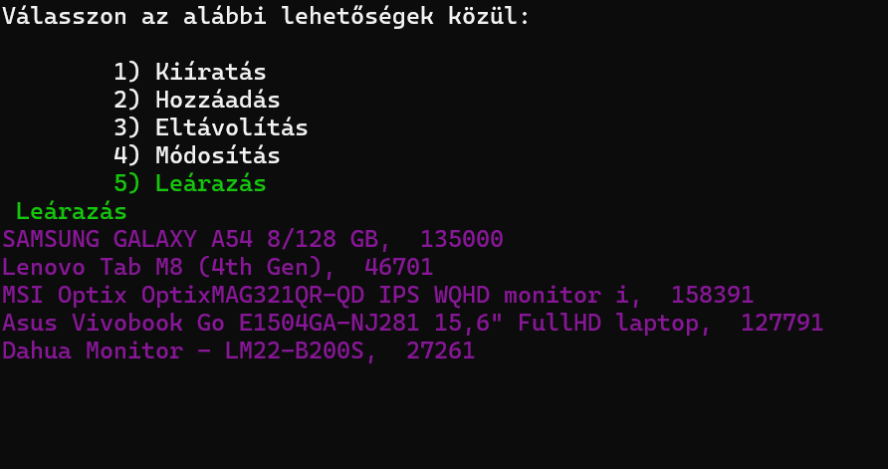
Leárazás
A leárazás random generál 5 terméket amit leáraz 90%-ra.

Slide 6
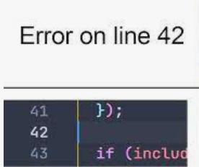
Köszönjük a figyelmet!

